Slide 1
Proyeto final

Slide 2
Obetivo de proyecto:
Llevar a cabo el análisis exploratorio de datos
Identificar operadores ineficaces
Prueba las hipótesis (a reserva que el area interesada tenga necesidades de informacion particulares) se sugieren las siguientes hipotesis y analisis
  Hay una mayor cantidad de llamadas internas que externas.
  La mayoria de las llamadas se conectaron (es decir no son llamadas perdidas)
  Las llamadas internas tienen una duracion mayor con respecto a las externas
Esto utilizando dos datasets sobre el uso del servicio de telefonía virtual CallMeMaybe.

Slide 3
Datos:
El dataset comprimido telecom_dataset_us.csv contiene las siguientes columnas:
  user_id: ID de la cuenta de cliente
  date: fecha en la que se recuperaron las estadísticas
  direction: "dirección" de llamada (out para saliente, in para entrante)
  internal: si la llamada fue interna (entre los operadores de un cliente o clienta)
  operator_id: identificador del operador
  is_missed_call: si fue una llamada perdida
  calls_count: número de llamadas
  call_duration: duración de la llamada (sin incluir el tiempo de espera)
  total_call_duration: duración de la llamada (incluido el tiempo de espera)

Slide 4
Datos:
El conjunto de datos telecom_clients_us.csv tiene las siguientes columnas:
  user_id: ID de usuario/a
  tariff_plan: tarifa actual de la clientela
  date_start: fecha de registro de la clientela

Slide 5
EDA
No se encuentran particularidades especialmente relevantes en los datos.
Se hacen correcciones de valores vacios y formatos.

Slide 6
Resultados

Slide 7
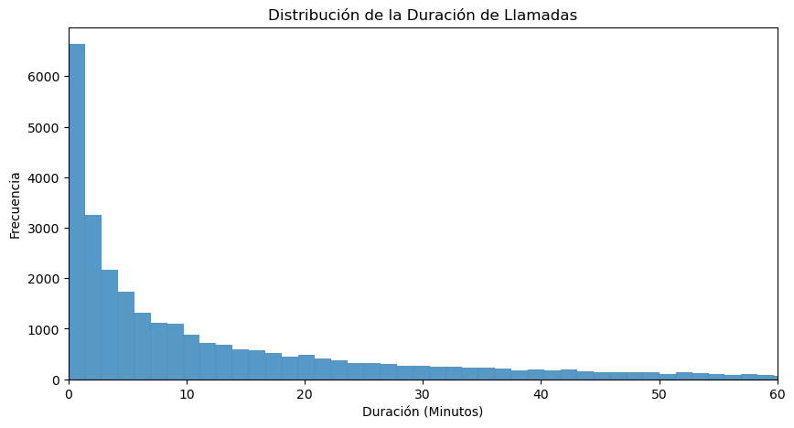
Se observa que la mayoria de las llamadas tienen una duracion de aproximadamente menor a 10 minutos.

Slide 8
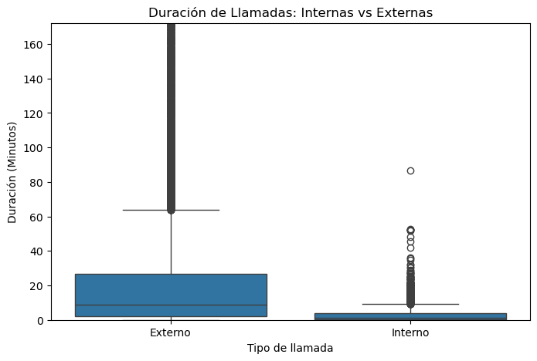

Con base en la grafica y corroborado en la prueba estadisitca confirmamos la hiptesis que las llamadas externas duran mas que las internas

Slide 9
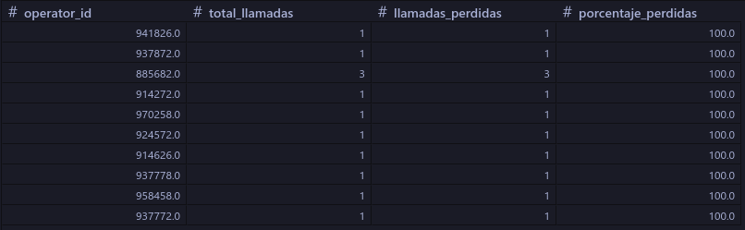
Extracto de tabla de los operadores con mayor cantidad de llamadas perdidas

Slide 10
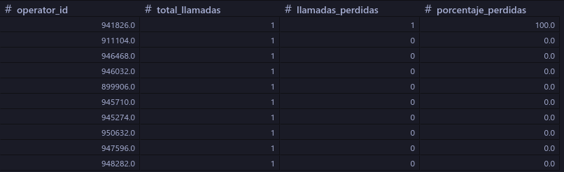
Extracto de tabla de los operadores con menor actividad

Slide 11
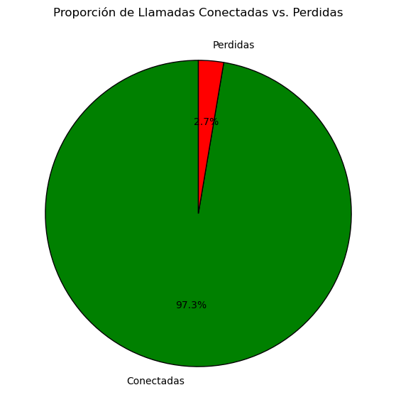
Se observa que el 97.3% de las llamadas son enlazadas lo cual muestra una eficiencia general en ese sentido.

Slide 12
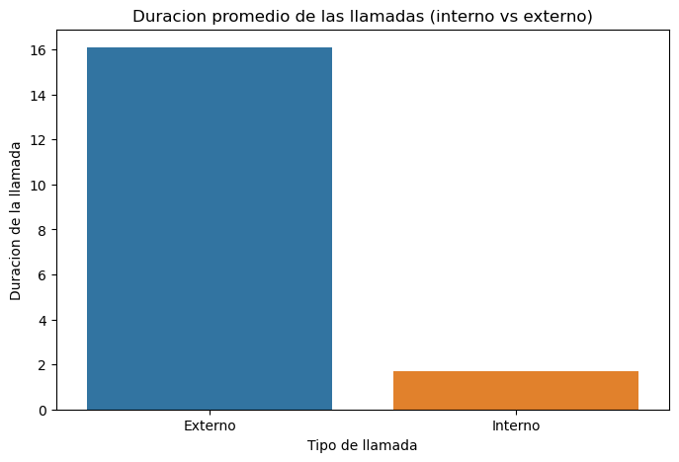
Observamos que la duracion promedio de las llamadas externas es mayor que las internas. (Confirmado con prueba estadistica)

Slide 13
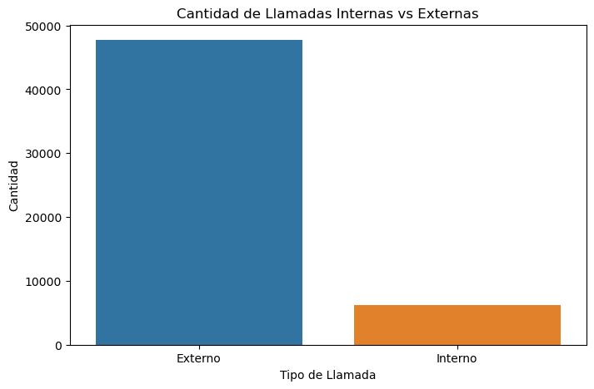
Confirmamos de manera visual que las llamadas externas son mayores que las internas.

Slide 14

El presente proyecto tuvo como objetivo proveer informacion que pueda ayudar a tomar desiones empresariales.
  Se confirma que hay una mayor cantidad de llamadas externas y estas tienen una duracion mayor
  Se confirma que la mayoria de las llamadas fueron enlazadas (97%)
  Se identifican operadores mas inactivos y con mayor cantidad de llamadas perdidas

